Slide 1

会社紹介書

Slide 2
Content
Intro
会社紹介
Part I
設備現況
Part II
設備紹介
Part III
加工製品紹介
Part IV
アクセス

Slide 3
Intro
会社紹介

Slide 4
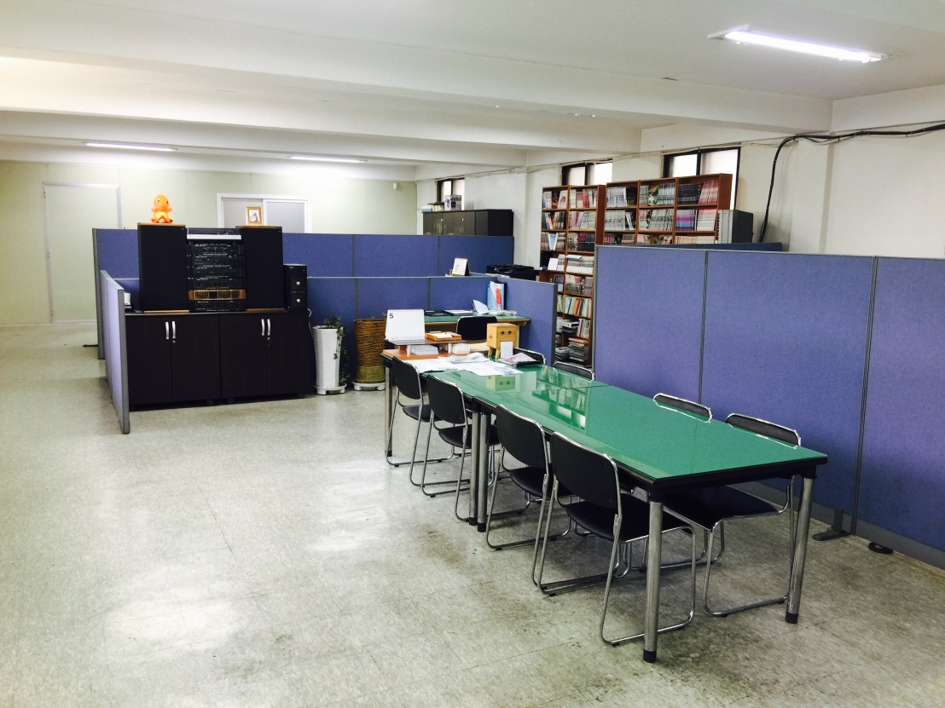
会社紹介
富川（ブチョン）に位置する金型部品加工専門の神話（シンワ）でございます。
加工分野
ピアジングパンチ及び精密ピン。
精密形状の円筒製品。
プレスパンチダイコネクター製品。
半導体製品。
精密セレーション部品。
外径 研削 段研削賃加工。
プロファイル加工一切。

Slide 5
Part I
設備現況

Slide 6
設備現況
自動化設備の紹介
部署 | 設備名 | メーカ名 | 製造国 | 保有現況
Profile 加工部 | Profile grinding machine GLS-80PL LED 2015 | AMADA | Japan | 1EA
 | Profile grinding machine AMADA GLS-5T 2015 | AMADA | Japan | 1EA
 | Profile grinding machine AMADA GLS-5T 2011 | AMADA | Japan | 1EA
 | Profile grinding machine AMADA GLS-135AS | AMADA | Japan | 1EA
 | Profile index ピッチ分割精密加工機 | AMADA | Japan | 1EA
 | Profile 大型円筒研磨機 | AMADA | Japan | 1EA
 | Profile 小型円筒研磨機 | AMADA | Japan | 2EA
 | Profile 精密微細円筒研磨機 | AMADA | Japan | 3EA
 | Mitutoyo Profile Projector 形状測定機 | MITUTOYO | Japan | 1EA
 | Mitutoyo Projector 光学顕微鏡 | MITUTOYO | Japan | 1EA
 | Graphtec Fc2350c-60 精密プローター | GRAPHTEC | Japan | 1EA
 | Mutoh Xf-500精密プローター | MUTOH | Japan | 1EA

Slide 7
設備現況
自動化設備の紹介
部署 | 設備名 | メーカ名 | 製造国 | 保有現況
Rollomatic加工部 | Sk2000 自動段研削機 2017 | INKOK | Korea | 1EA
 | Sk2000 自動段研削機2016 | INKOK | Korea | 1EA
 | CNC 自動化平面研削機 | HYUN CHUN | Korea | 1EA
 | 成形研磨機 HCG-450M | HYUN CHUN | Korea | 4EA
 | DedTru マシン | UNISON CORP | America | 4EA
円筒研磨加工部 | 円筒研削機TGU-32 | TONGIL | Korea | 1EA
 | 円筒研削機GM-32H | GMECCA | Korea | 1EA
旋盤ミーリング加工部 | 旋盤TIPL-410 | TONGIL | Korea | 2EA
 | 小型旋盤 ベンチプレス LD-1216GH | TONGIL | Korea | 1EA
 | ミーリング HMT-1100 | WHACHEON | Korea | 1EA
ラッピング及び カッティング加工部 | Rapping Machine | SAMCHULLY | Korea | 1EA
 | Cutting Machine | MANIX | Korea | 1EA

Slide 8
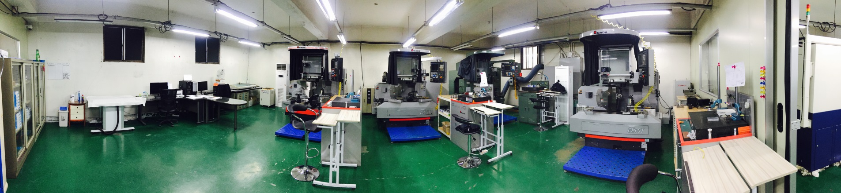
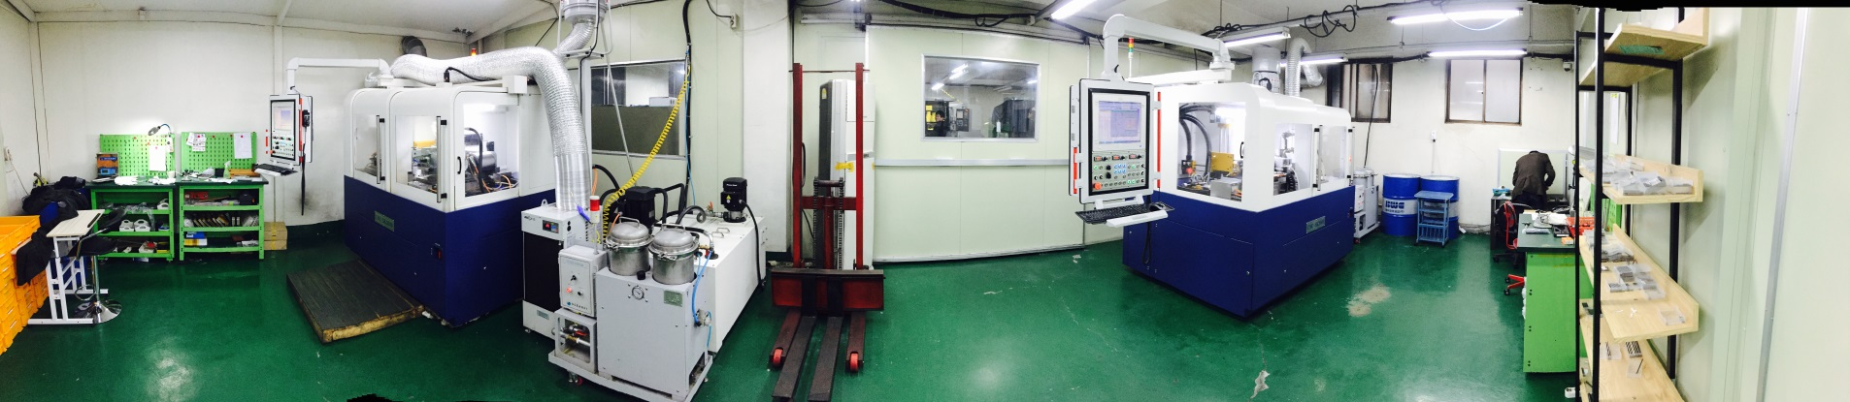
PART II 設備紹介
Profile 加工部
Rollomatic加工部
Notes:
회사전경 3가지 프로파일실 롤러실 성형실 전경 나눠서 올릴것

Slide 9
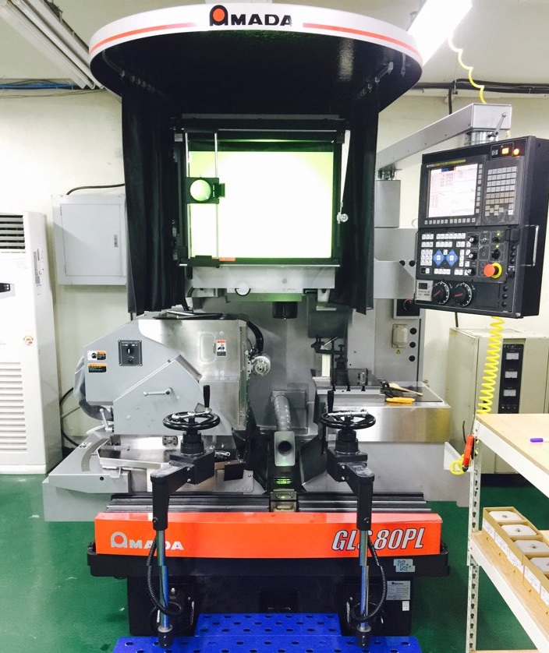
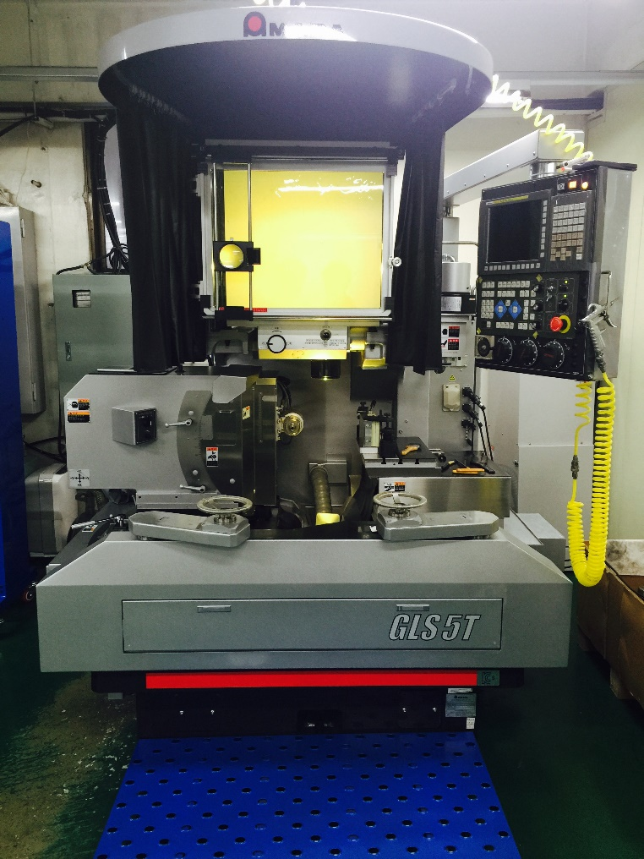
設備紹介
超精密 プロファイル GLS-80PL LED 2017
超精密 プロファイルGLS-5T 2015
80m ストローク 36000RPMの高回転精密機械。
超精密金型及び光面粗度の実現可能な機械。
新型LEDタイプで投影機の精密度及び
製品の品質向上。
幅広い加工領域に対応するオールラウンドマシン。
精密金型から工具まで様々なワークに対応可能。
0.0001㎜単位の角度分割及びPitch加工可能。
ワークを任意の角度で算出するインデックス制御及び
連続旋回可能。
AMADA｜Japan
AMADA｜Japan

Slide 10
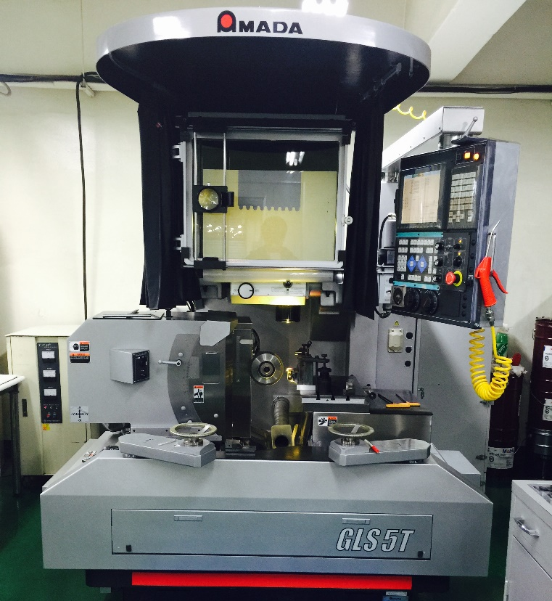
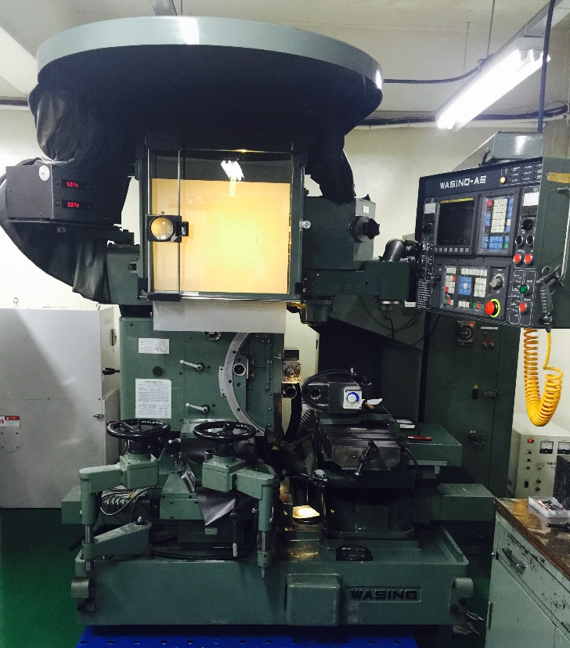
設備紹介
超精密 プロファイル GLS-5T 2012
超精密 プロファイル GLS-135AS
超精密部品の高い面粗度及び高速加工を可能にする低中心設計の昇降台構造で、微細電子部品の金型パンチに安定した寸法と公差制御が可能な超精密加工装備。
精密部品の加工以外、汎用的に使用可能なベルト式ＣＮＣ機械。
大型円筒研削 と大径ワーク及び小型円筒研削等 多様な加工可能。
AMADA｜Japan

Slide 11
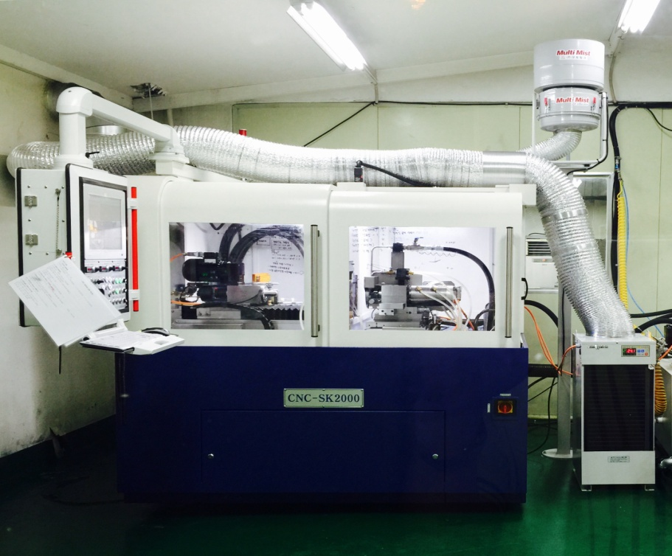
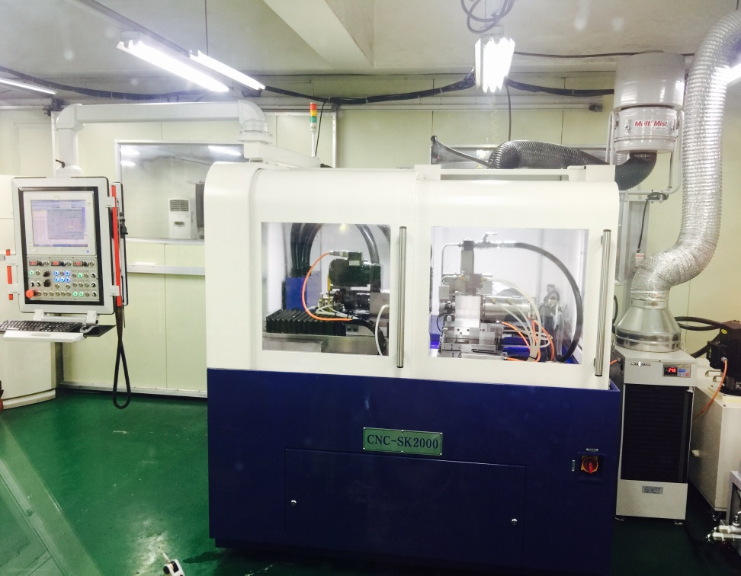
設備紹介
超精密 段研削機 SK2000 2016
超精密 段研削機 SK2000 2017
マイクロピン, ＣＮＣパンチ,ピアシングパンチ, コアピン等多様な超精密ピンの自動加工機械。
最小加工可能な外径Ø 0.01 Ø , 1ミクロン公差及びロボット制御で完全な自動化実現。
0.01 Ø ～16 Øまで広範囲な外径加工可能。
7軸の制御による精密な同心度の実現。
AMADA｜Japan
AMADA｜Japan

Slide 12
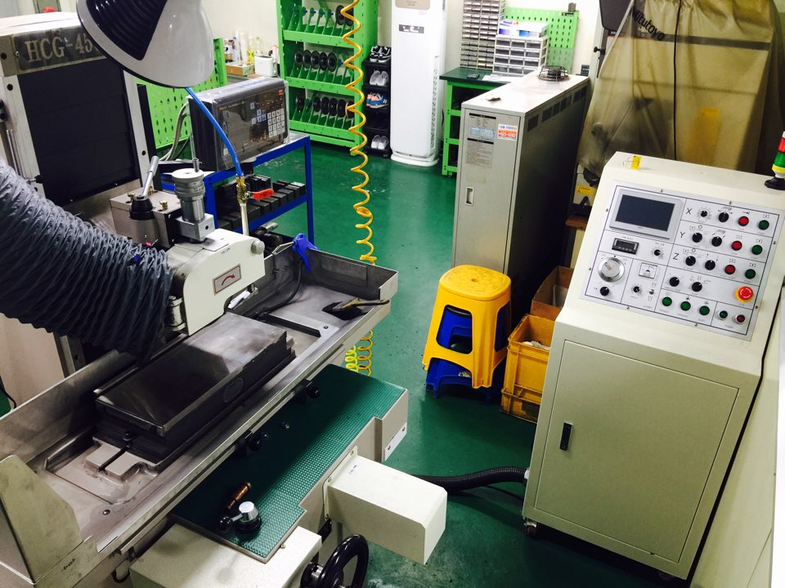
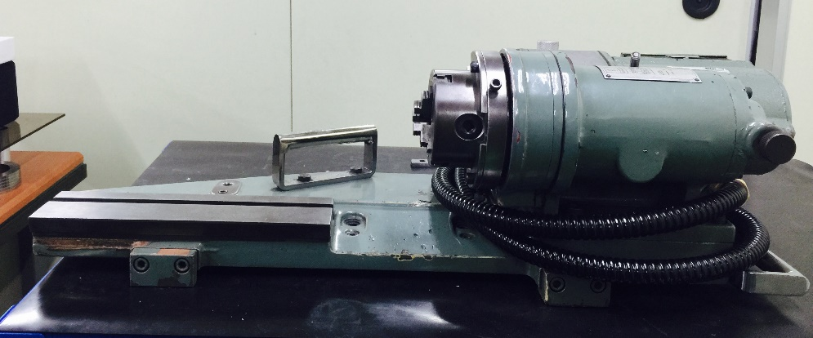
設備紹介
CNC 自動 成形研削機
AMADA Profile 大型 円筒研磨機
0.0001 制御可能なCNC 自動化 成形研磨機。
連続移送作業 ピッチ加工及び多様な自動化機能の実現。
自動化 実現で無人の稼動可能。
円筒部品 工具等を正確なデータの算出値を入力して、研削する為の装置。
Ø 200の径センター間の距離 200mmを対応。
AMADA｜Japan
AMADA｜Japan

Slide 13
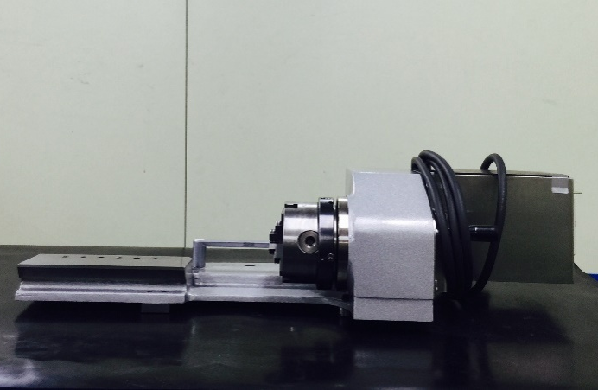
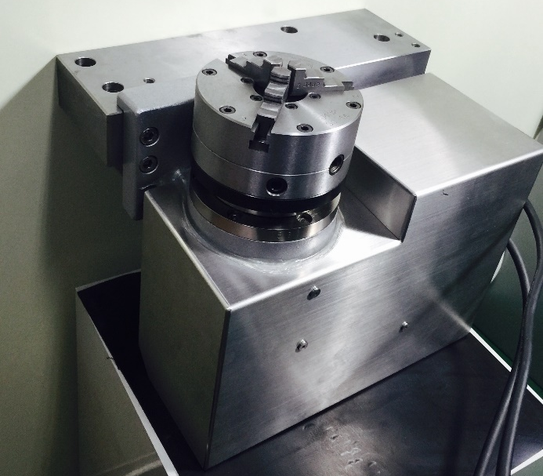
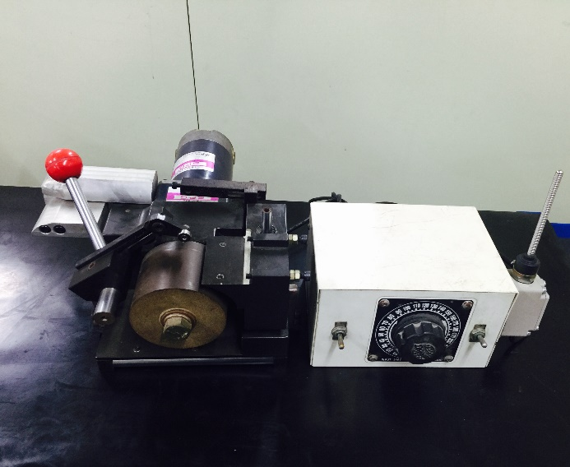
設備紹介
小型 円筒研磨機 CGE-100
Index ピッチ分割 精密化後機
センターレス 円筒研削装置
超精密 ピアジング パンチ 及び コア類前のTaper値 R値 及び多様な形状を加工可能な小型の精密円筒研磨機。
0.0001㎜ 単位の角度が制御可能なインデックスマシン。
精密ギアの加工及び Ｐitch加工。
レギュルリティングロールを利用したワークセッティングで正確な震源度の算出可能。
ピアジング パンチ及び精密ピンの
ランド区間の加工。
AMADA｜Japan
AMADA｜Japan
AMADA｜Japan

Slide 14
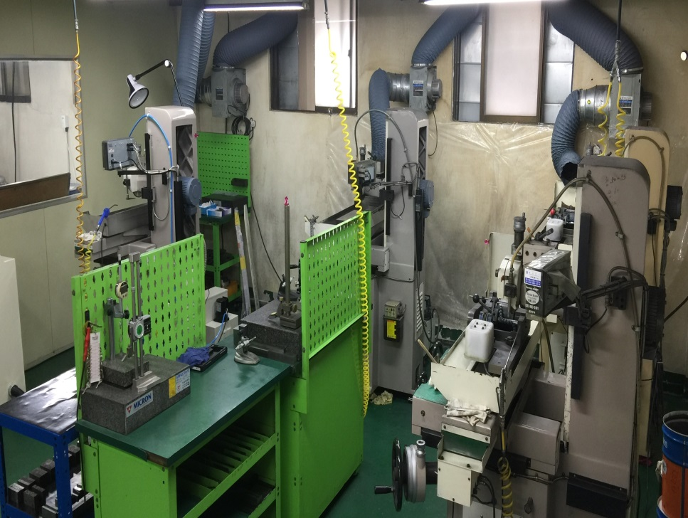
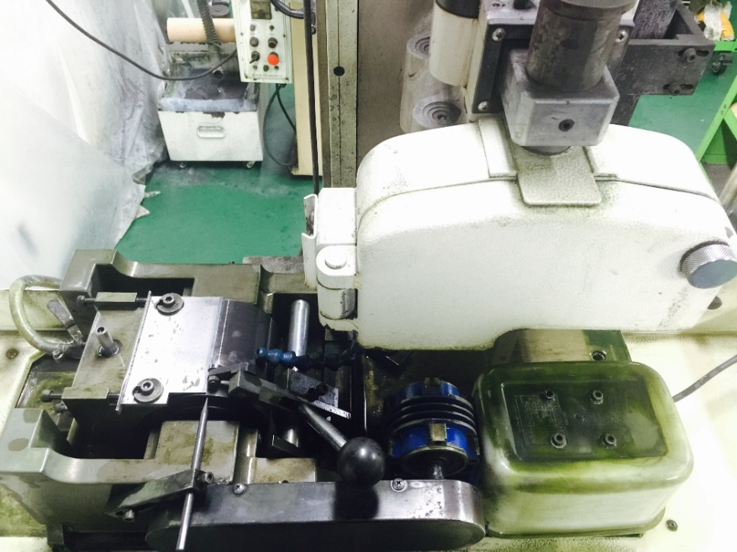
設備紹介
成形 研磨機 HCG-450M
Unison Corp DedTru
精密 金型部品及び半導体部品の四角作業及び
多様な成形作業。
レギュルリティングロールを利用した様々なモールド及びプレス金型部品の超精密ピンとピアジング パンチ類 及び 精密ピン加工可能。
Hyun Chun｜Korea
Unison｜America

Slide 15
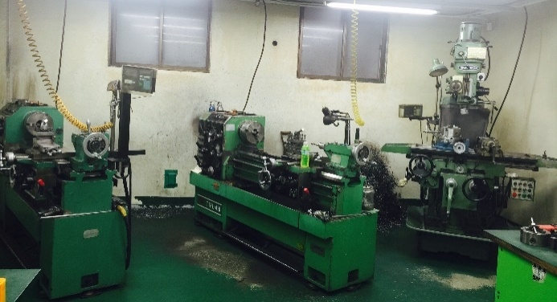
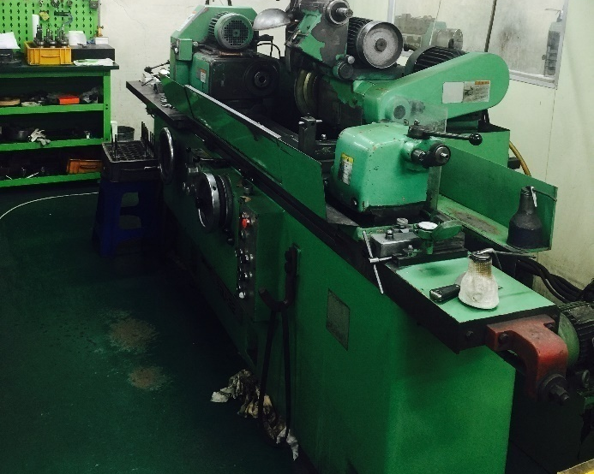
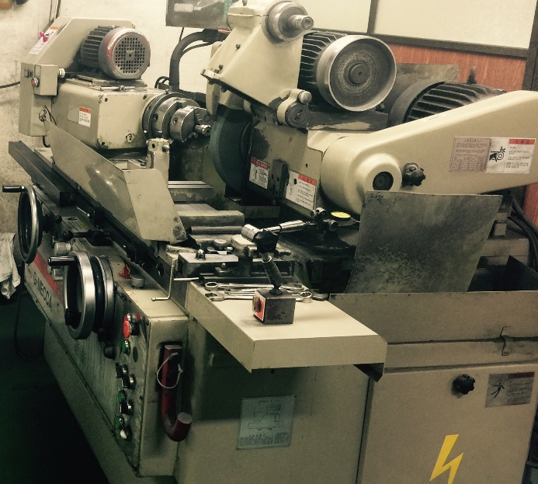
設備紹介
旋盤 TONGIL TIPL-410
ミーリング WHACHEON HMT-1100
TONGIL TGU-32 円筒研削機
GMECCA GM-32H 2011
円筒研削機円筒研削機
金型部品の一番 基本段階である旋盤及びミーリング加工可能。
長い区間の円形研削物の研削を加工する多用途の研磨装置。
精密で短い区間での円形研削物の研削する為の装置。
より正確なＴaper加工可能。
TONGIL｜Korea
TONGIL｜Korea
TONGIL｜Korea

Slide 16
Part III
製品紹介

Slide 17
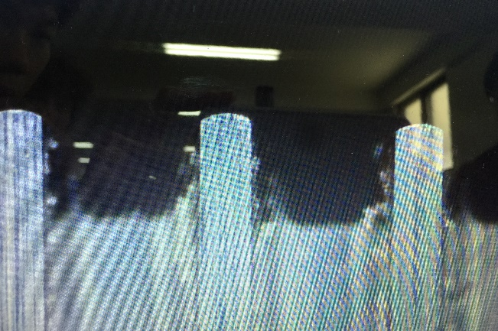
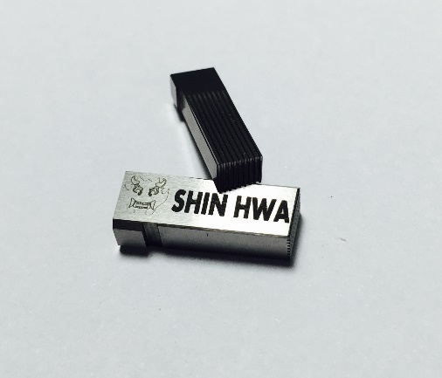
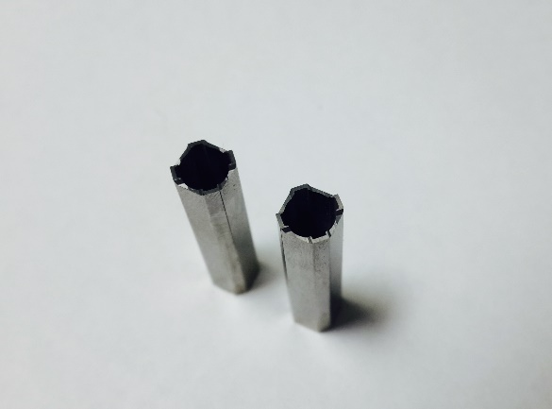
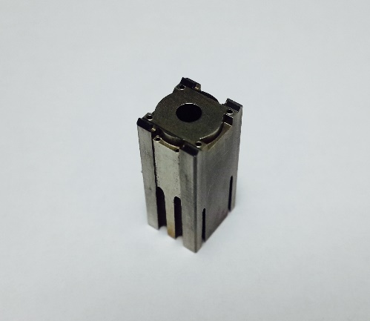
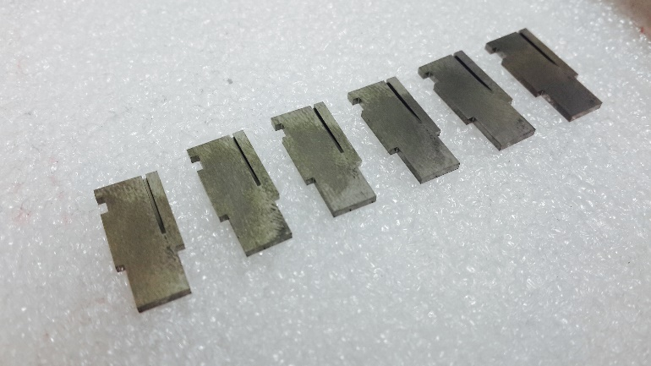
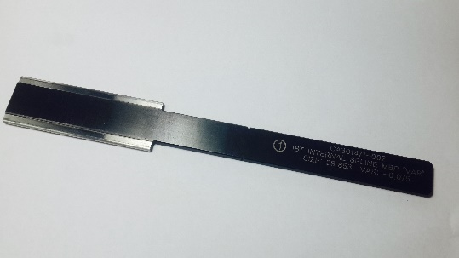
製品紹介
精密 Bite｜測定 ゲージ｜その他 半導体 部品

Slide 18
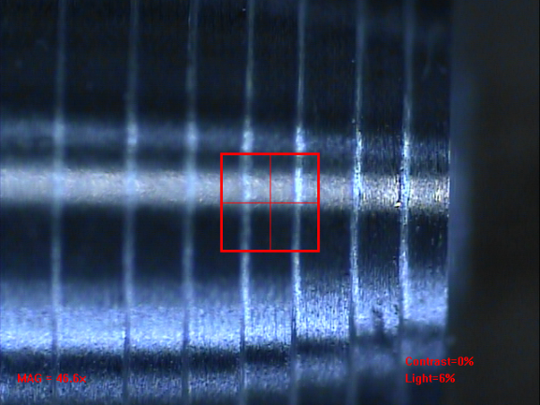
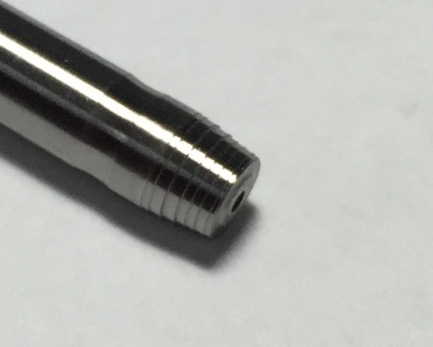
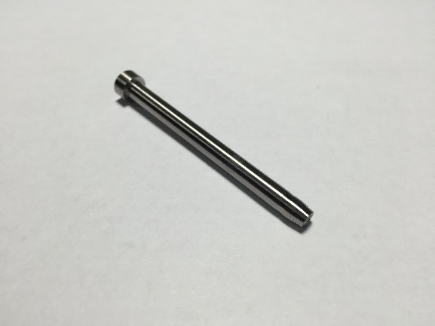
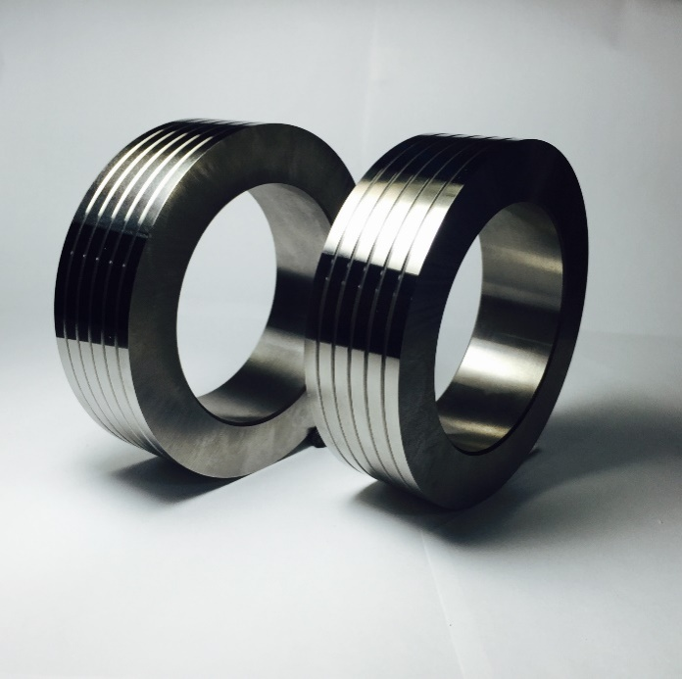
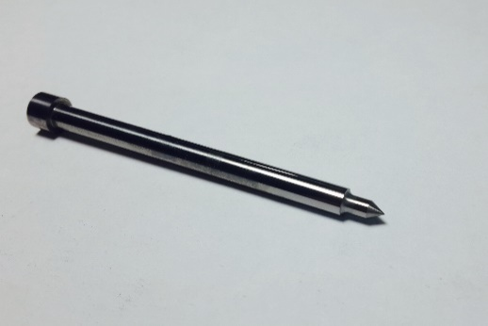
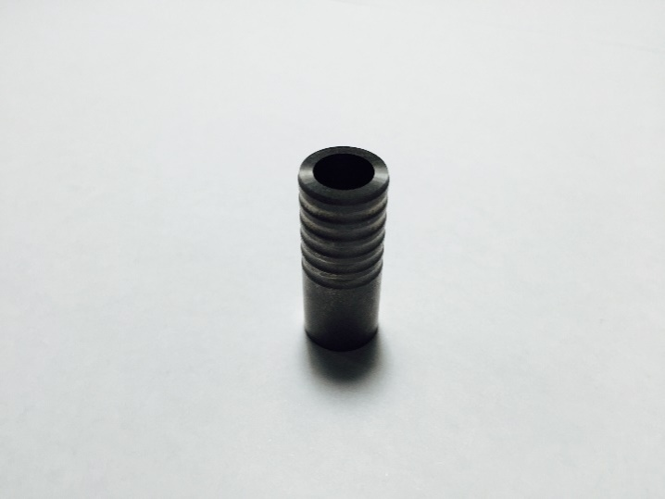
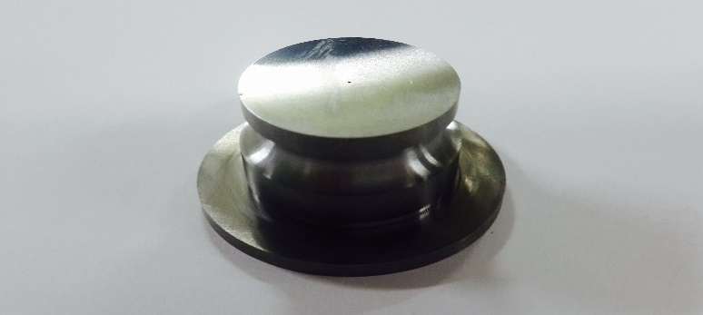
製品紹介
Camera Lens Core｜Roller｜吐出ノズル ｜その他 円筒製品

Slide 19
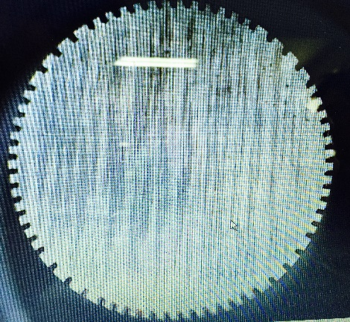
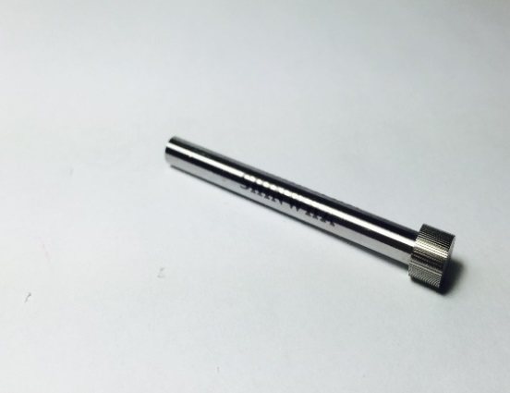
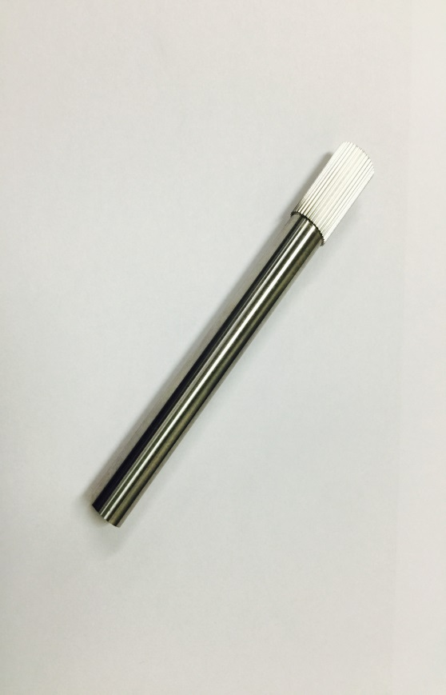
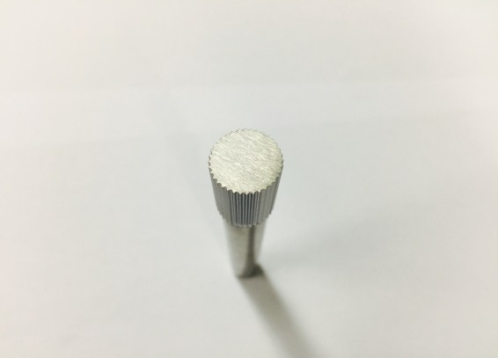
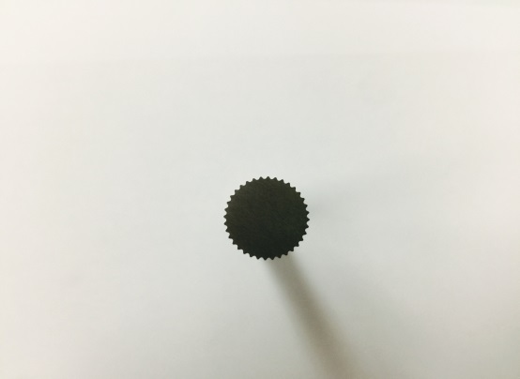
製品紹介
Index Serration｜2段 セレーション作業 ｜自動車 エアフィルター金型 ｜
0.0001㎜ 角度及び 寸法制御

Slide 20
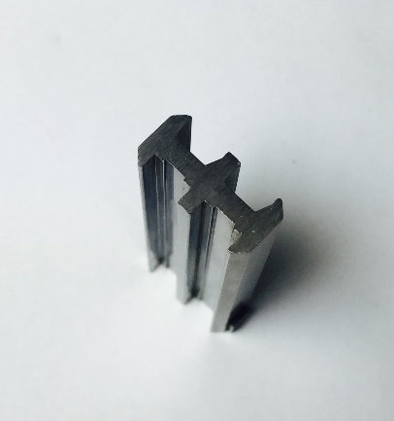
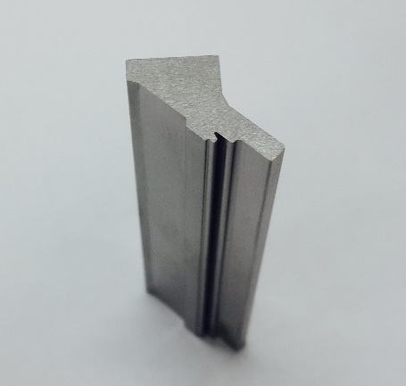
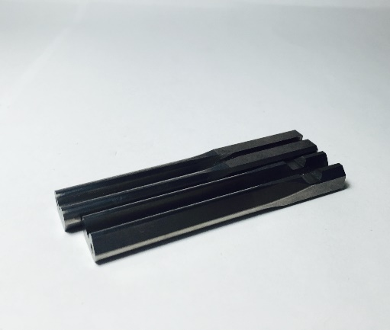
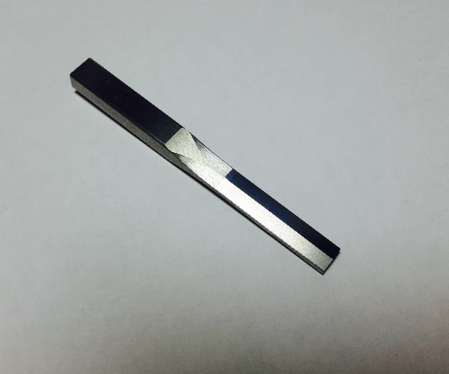
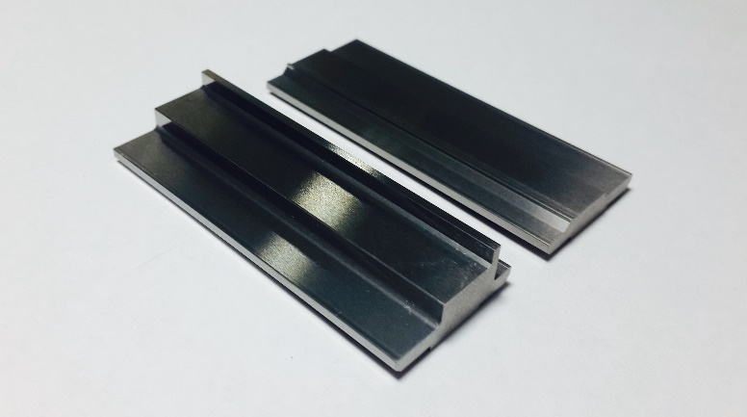
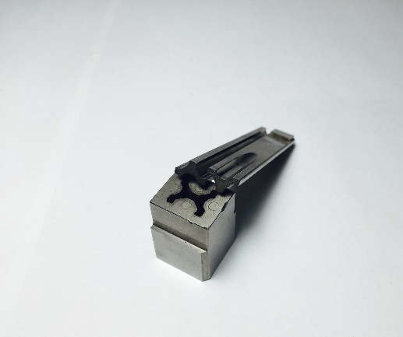
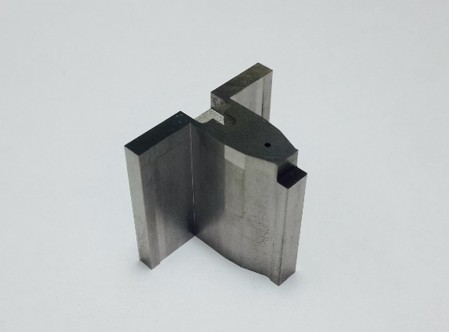
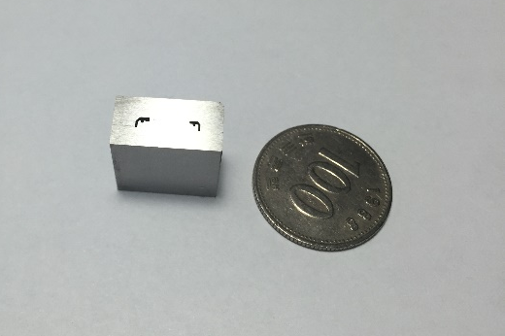
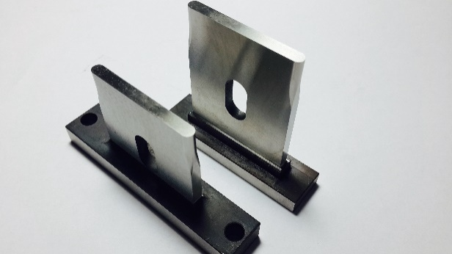
製品紹介
Press Punch Die 及び コネクター製品

Slide 21
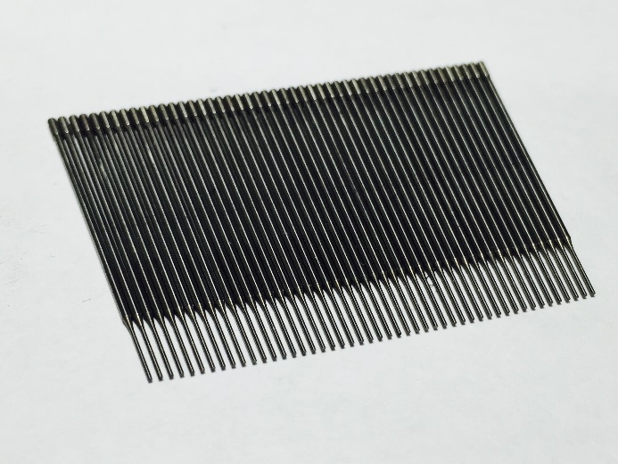
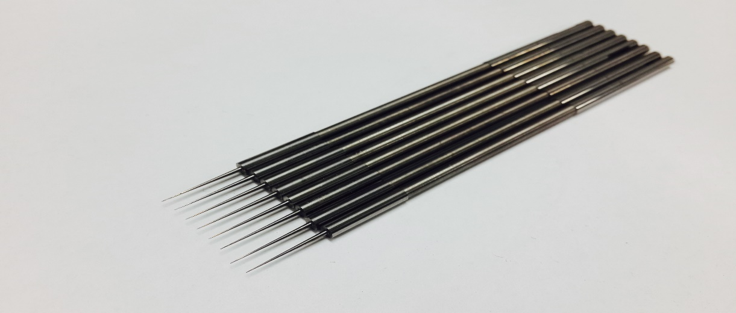
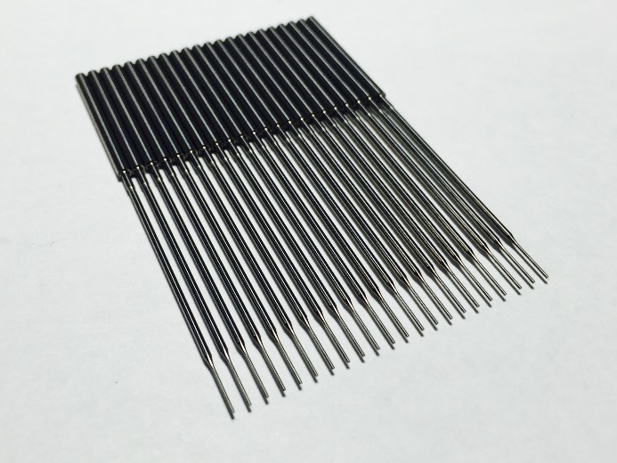
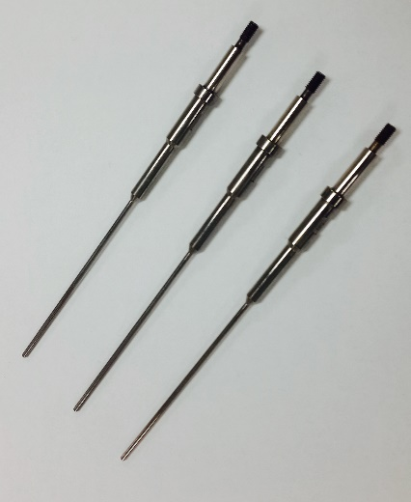

製品紹介
Micro Pin ｜ Piercing Punch ｜Core Pin
最小加工 外径寸法: ￠0.02材質:超硬

Slide 22

PART IV アクセス☺
（株）シンワ精密 本社1工場 （精密事業チーム）： 京畿道 富川市 ジョマル路 385番ギル 15
（株）シンワ精密 本社2工場（汎用事業チーム）： 京畿道 富川市 富川路 198 番ギル 春衣テクノパーク 101棟 308戸

Slide 23
Thank You!

